Slide 1
Búsqueda ciega

Slide 2
Los métodos ciegos son procedimiento sistemáticos de búsqueda del estado meta en el árbol de estado.
Son llamados de métodos ciegos, porque usan estrategias de búsqueda que solo consideran la relación de precedencia entre estados. La información sobre el beneficio, utilidad, lucro de pasar de un estado para otro estado no es considerado.
Los métodos de búsqueda ciega más conocidos son:
• Búsqueda en amplitud
• Búsqueda en profundidad
• Búsqueda no determinística (aleatorio)

Slide 3
Métodos de búsqueda en anchura.
Son procedimientos de búsqueda nivel a nivel. Para cada uno de los nodos de un nivel se aplican todos los posibles operadores y no se expande ningún nodo de un nivel antes de haber expandido todos los del nivel anterior.
Métodos de búsqueda en profundidad.
Se realiza la búsqueda por una sola rama del árbol hasta encontrar una solución o hasta que se tome la decisión de terminar la búsqueda por esa dirección ( por no haber posibles operadores que aplicar sobre el nodo hoja o por haber alcanzado un nivel de profundidad muy grande ) . Si esto ocurre se produce una vuelta atrás ( backtracking ) y se sigue por otra rama hasta visitar todas las ramas del árbol si es necesario.

Slide 4
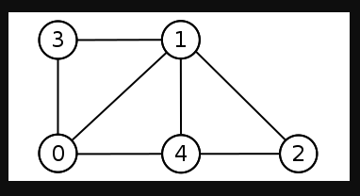

Slide 5
